Slide 1
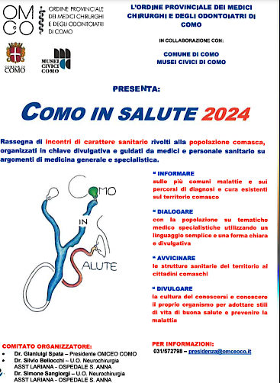
Malattie del fegato
Maggio 2024
RELATORI:
Dr.ssa Natalia Terreni, Dr.ssa Ombretta Spinelli,
Dr.ssa Alida Andrealli, Dr.ssa Silvia Paggi
MODERATORE:
Dr. Giuseppe Enrico Rivolta

Slide 2
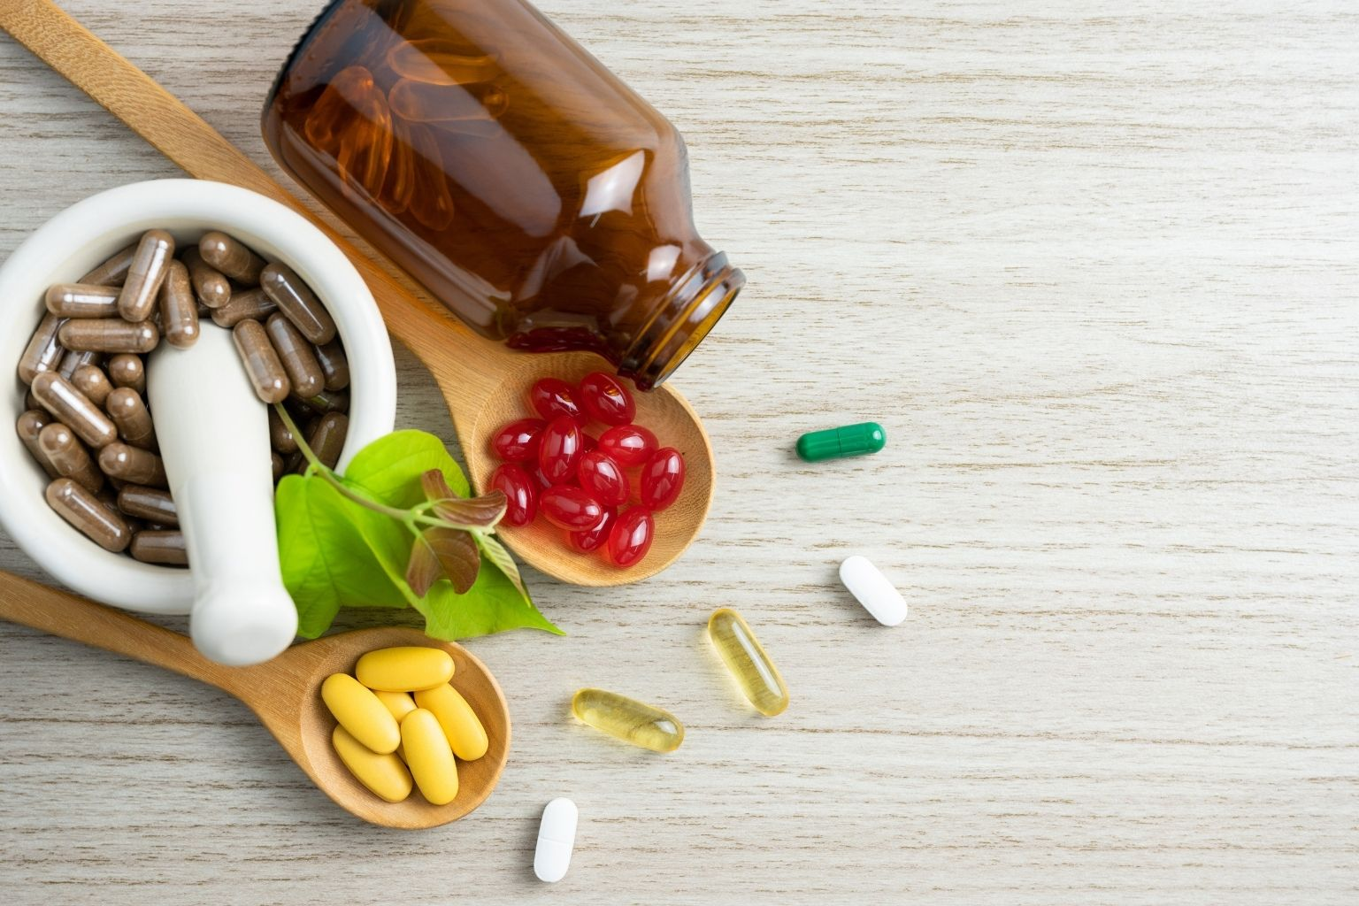

I nemici del fegato
Danno da Farmaci
Dott.ssa Ombretta Spinelli
UOC Medicina Interna
Ospedale S. Antonio Cantù – ASST Lariana

Slide 3
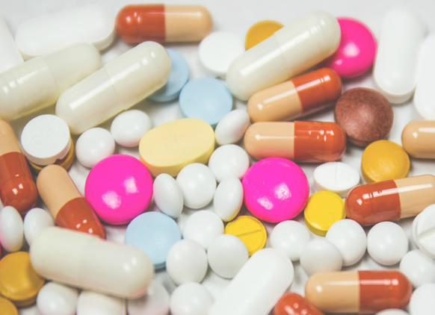
Epidemiologia
FARMACI:
quasi tutti ci troviamo ad assumere ogni giorno diversi tipi di farmaci.
Se assunti in modo non corretto, i farmaci possono dare danni al fegato.
INTEGRATORI o FITOTERAPICI:
oltre il 20% dei casi di danni al fegato sarebbero dovuti ad integratori alimentari, anche a base di erbe.

Slide 4
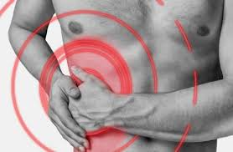
Epidemiologia
Il fegato
per le sue caratteristiche anatomiche e fisiologiche,
rappresenta uno dei principali organi bersaglio della tossicità da farmaci

Slide 5
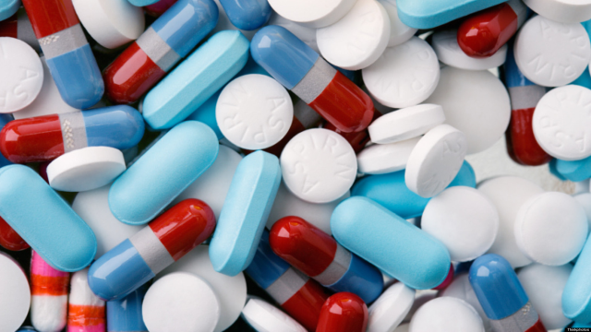
Tipo di Danno da Farmaco
Generalmente il danno è lieve, si manifesta col solo aumento degli enzimi epatici e decorre in modo asintomatico.
Le epatiti GRAVI sono RARE (1/100.000), ma potenzialmente fatali.

Slide 6
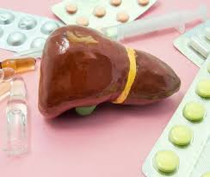
Tipo di Danno da Farmaco
DANNO DIRETTO:
prevedibile
Dose-relata
Insorge in una buona proporzione degli individui esposti al farmaco
insorge solitamente in un breve lasso di tempo (ore-giorni)

Slide 7
Tipo di Danno da Farmaco
DANNO IDIOSINCRASICO:
Imprevedibile
NON dose correlata
Solo in una piccola percentuale di individui esposti
Insorgenza variabile (da giorni a settimane dall’esposizione)

Slide 8
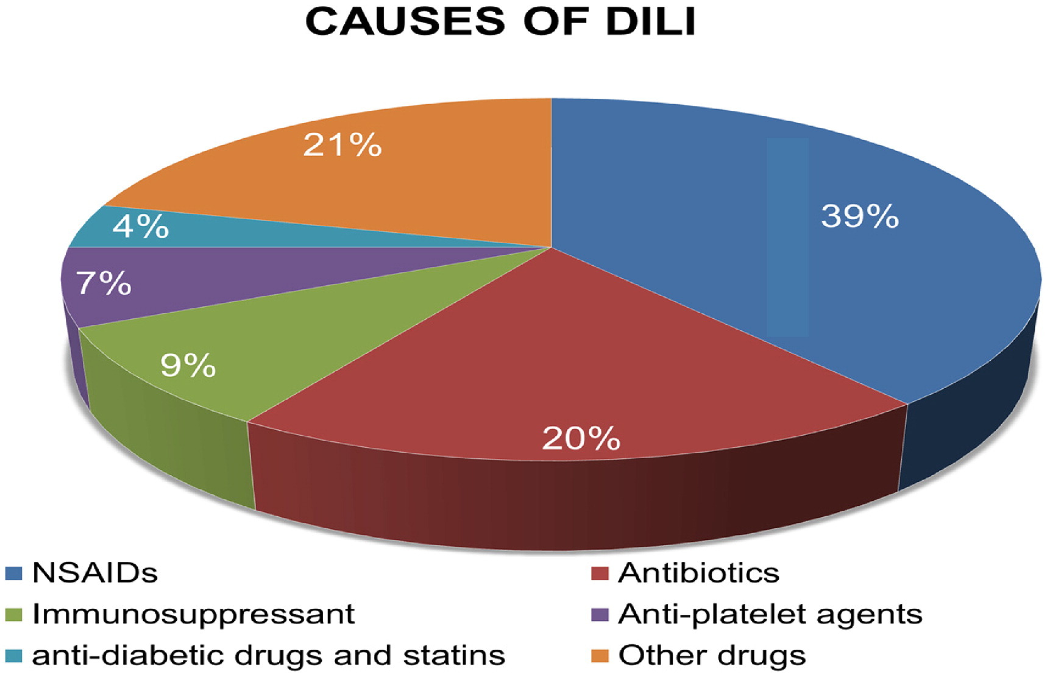
Epidemiologia

Slide 9
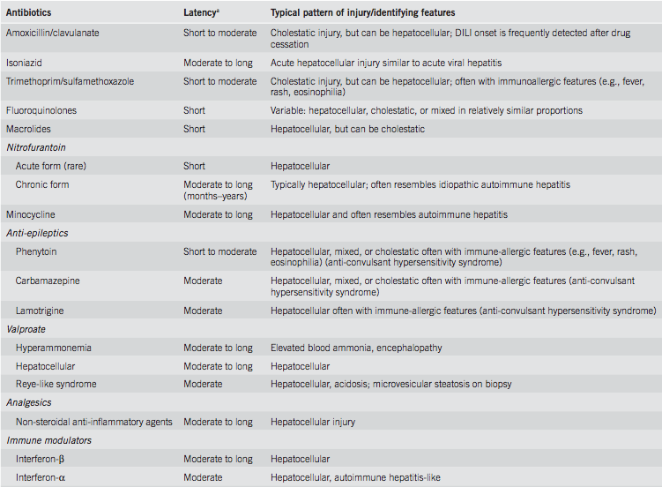
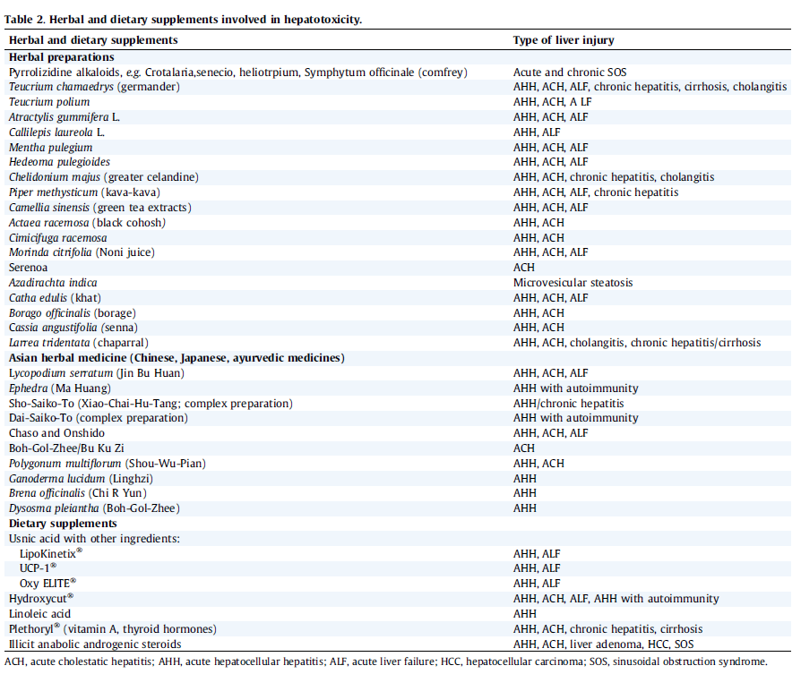
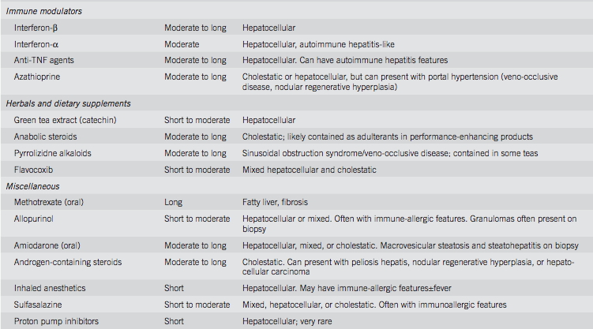
EPIDEMIOLOGIA

Slide 10
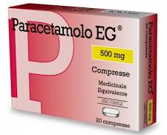
PARACETAMOLO
Farmaco molto sicuro, ma non è innocuo.
DANNO DIRETTO: è dose dipendente
La dose terapeutica massima è 3 gr/die
La DOSE TOSSICA è di almeno 7.5 gr/24h
Una dose che provochi tossicità grave non è accidentale.
La diagnosi si basa sulla quantità di paracetamolo nel sangue e sui risultati degli esami della funzione epatica.
Terapia: antidoto N-acetilcisteina.
Il trapianto epatico può essere l’unica terapia salvavita

Slide 11
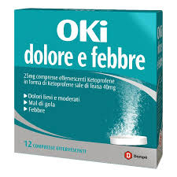
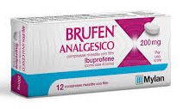
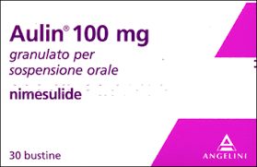
FANS
NIMESULIDE
è associata ad un più alto rischio di epatotossicità;
IBUPROFENE e KETOPROFENE ad alte dosi sono associati a un modesto aumento del rischio.

Slide 12
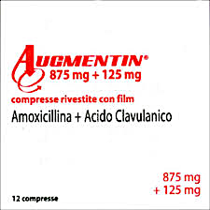
ANTIBIOTICI
AUGMENTIN: Amoxicillina e Acido Clavulanico.
L’epatite insorge nella prima settimana di terapia
La regressione dei sintomi si ha entro 25 gg dalla sospensione
Il meccanismo del danno è sconosciuto
Sembra dipenda da entrambi i componenti, anche se l’associazione ne aumenta il rischio
Il rischio dipende poi dall’associazione con altri farmaci, dall’aumentare dell’età dei pazienti e dal prolungamento della terapia

Slide 13
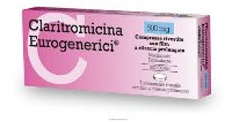
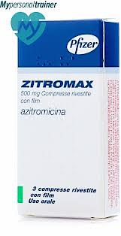
ANTIBIOTICI
AZITROMICINA:
sono stati segnalati casi di alterata funzionalità epatica, epatiti, ittero colestatico e di epatite fulminante, alcuni dei quali sono risultati fatali.
CLARITROMICINA:
sono stati segnalati casi di alterata funzionalità epatica, ed epatiti. Generalmente il danno è reversibile ma sono stati riportati casi di eventi fatali.

Slide 14
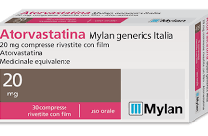
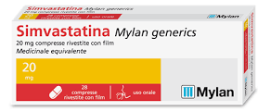
STATINE
Danno epatico è raro
Idiosincrasico
Dopo la risoluzione del danno, una riesposizione alla statina riprovoca il danno
Il danno insorge 3-4 mesi dall’inizio della cura
Atorvastatina e Simvastatina sono le statine più frequentemente causa di danno epatico

Slide 15
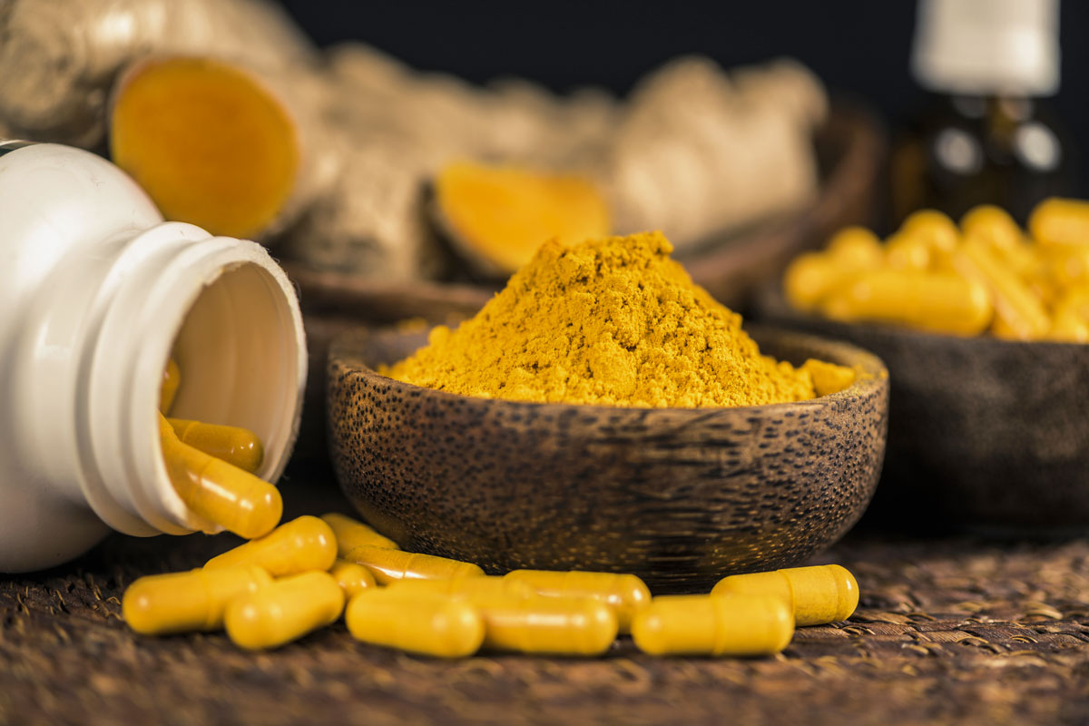
INTEGRATORI
Il mercato degli integratori non conosce crisi
Negli USA si conta che oltre il 20% dei casi di danno al fegato sarebbero dovuti ad integratori alimentari, anche a base di erbe.
Gli integratori più dannosi per il fegato sono:
Integratori per migliorare le prestazioni sportive
Integratori per dimagrire.

Slide 16
INTEGRATORI
In natura esistono piante amiche del fegato, usate per depurarlo dalle tossine accumulate durante il suo lavoro di filtro
Tra le piante consigliate per depurare il fegato abbiamo:
Cardo mariano il cui principio attivo è la silimarina
La curcuma che ha azione antiossidante e depurativa …MA … nel 2019 è stato riportato un caso di epatite colestatica acuta
Altre erbe incriminate: menta, liquirizia e il the verde.

Slide 17
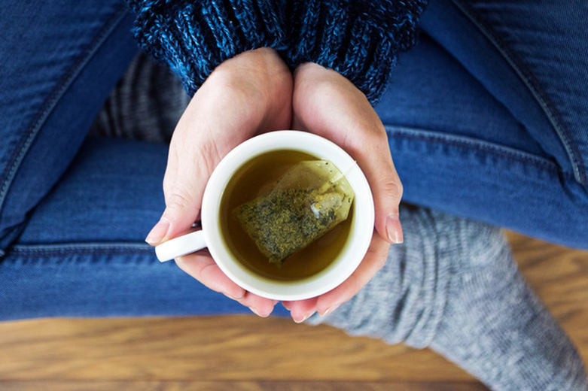
THE VERDE
La storia di Jim McCants
Jim che fino a 59 anni ha goduto di ottima salute, non beveva vino né superalcolici e non abusava di farmaci ma da quasi 10 anni assumeva regolarmente integratori alimentari a base di tè verde per restare in forma. Improvvisamente, Jim, in pieno benessere, ha sviluppato un colorito giallo degli occhi e della pelle (ittero sclero-cutaneo). Ricoverato d’urgenza in ospedale per accertamenti e cure, i medici gli diagnosticano una grave insufficienza epatica riconducibile al massiccio uso di integratori a base di tè verde nel tempo. Sfortunatamente, il danno epatico di Jim appare non curabile con terapie mediche e viene quindi giudicato dai medici di tipo “irreversibile”. Non resta che candidare il paziente al trapianto di fegato, unico intervento che potrà salvargli la vita. Dopo tale intervento, Jim dovrà assumere i farmaci immunosoppressori anti-rigetto e dovrà sottoporsi tutta la vita a visite mediche ed esami per controllare la funzione del suo nuovo fegato.
L'Autorità Europea per la Sicurezza Alimentare (Efsa) ha valutato la sicurezza delle catechine contenute nel té verde: alle dosi di esposizione, nessun rischio per il fegato.

Slide 18
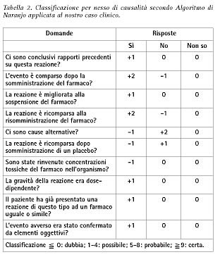
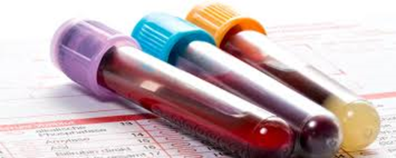
DIAGNOSI
LA DIAGNOSI E’ DI ESCLUSIONE
Gli Esami (AST/ALT/BILIRUBINA E ALP) sono essenziali per la diagnosi

Slide 19
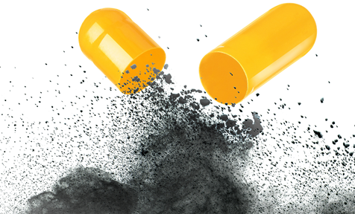
TRATTAMENTO
Pronta sospensione della sostanza (>90% risoluzione)
Non esistono antidoti/terapie → solo terapia di supporto
  NB: considerare N-acetilcisteina per PARACETAMOLO
Nell’Insufficienza Epatica la risoluzione è il trapianto nel 40% dei casi

Slide 20


Grazie per l’attenzione

Slide 21
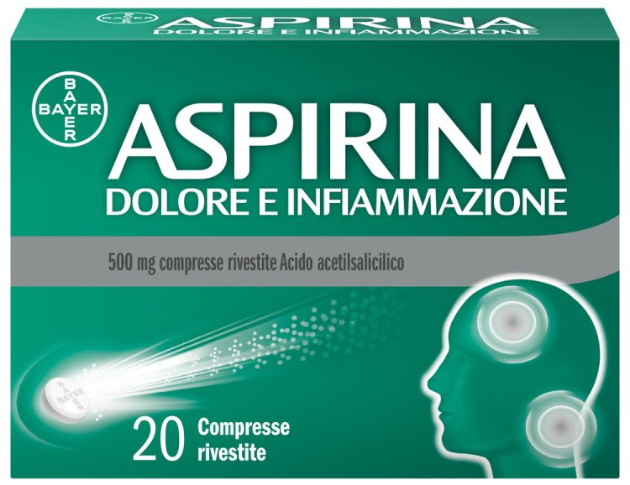
FANS
Avvelenamento da ASPIRINA:
può insorgere rapidamente, in seguito all’assunzione di una singola dose elevata.
Può svilupparsi gradualmente, con l’assunzione di dosi basse per molto tempo.
La diagnosi si basa sugli esami del sangue e sui sintomi.
Terapia: somministrazione di carbone attivo per via orale o sondino gastrico, liquidi e bicarbonato per via endovenosa

